Slide 2
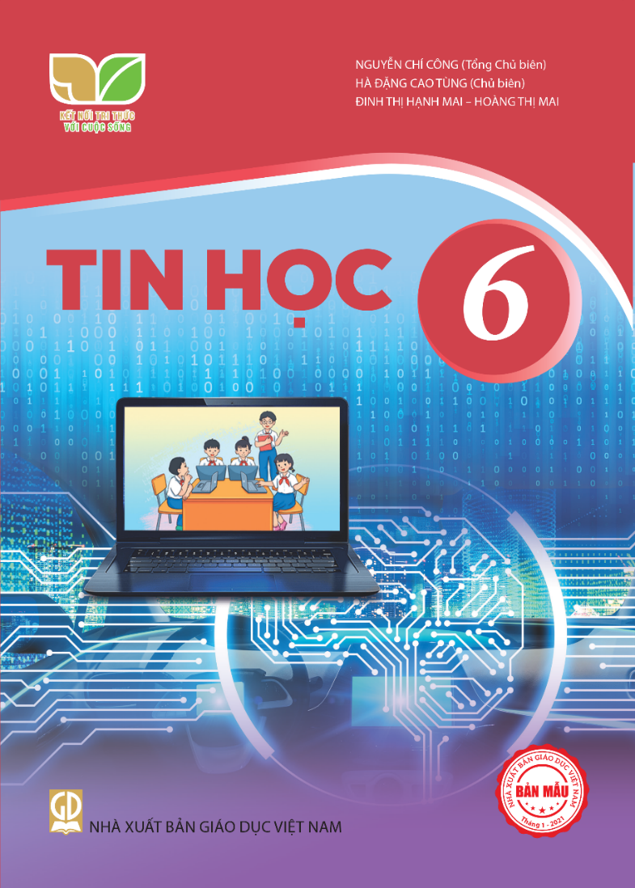
TIN HỌC 6
Tổng chủ biên: TS. NGUYỄN CHÍ CÔNG
Chủ biên: Ths. HÀ ĐẶNG CAO TÙNG
Các tác giả:
CN. ĐINH THỊ HẠNH MAI
TS. HOÀNG THỊ MAI
2

Slide 3
1. QUAN ĐIỂM BIÊN SOẠN
1. Đáp ứng các yêu cầu chung đối với SGK mới
3. Kế thừa SGK trong nước và quốc tế
2. Định hướng
Kết nối tri thức với cuộc sống
4. Hỗ trợ đổi mới phương pháp và hình thức tổ chức dạy học

Slide 4
Đáp ứng các yêu cầu chung
1
Tuân thủ định hướng đổi mới giáo dục phổ thông. Chuyển trọng tâm từ truyền thụ kiến thức sang giúp HS hình thành, phát triển toàn diện phẩm chất và năng lực.
Bám sát Chương trình giáo dục phổ thông được ban hành theo Thông tư số 32/2018/TT-BGDĐT.
Bám sát Thông tư số 33/2017/TT-BGDĐT (quy định các tiêu chuẩn, quy trình biên soạn SGK).

Slide 5
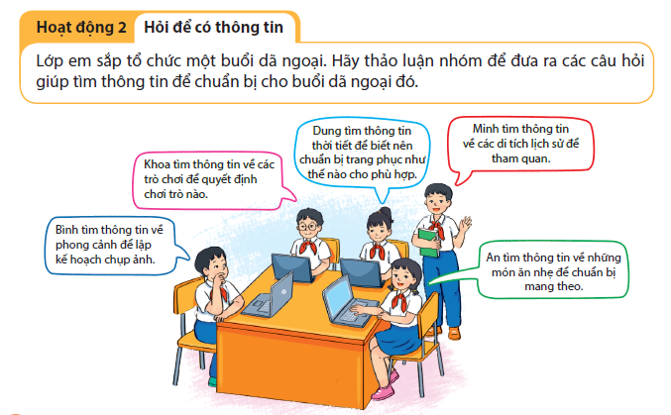
Định hướng Kết nối tri thức với cuộc sống
2
Học để giải quyết vấn đề.
Lấy thực tiễn cuộc sống làm chất liệu xây dựng tri thức.
Ứng dụng tri thức vào thực tế cuộc sống.

Slide 6
Hỗ trợ đổi mới phương pháp và hình thức tổ chức dạy học
3
Việc dạy học được thực hiện bằng các hoạt động đa dạng.
Tạo điều kiện xây dựng môi trường học tập cộng tác.
Gắn kết sản phẩm học tập với mục tiêu bài học.

Slide 7
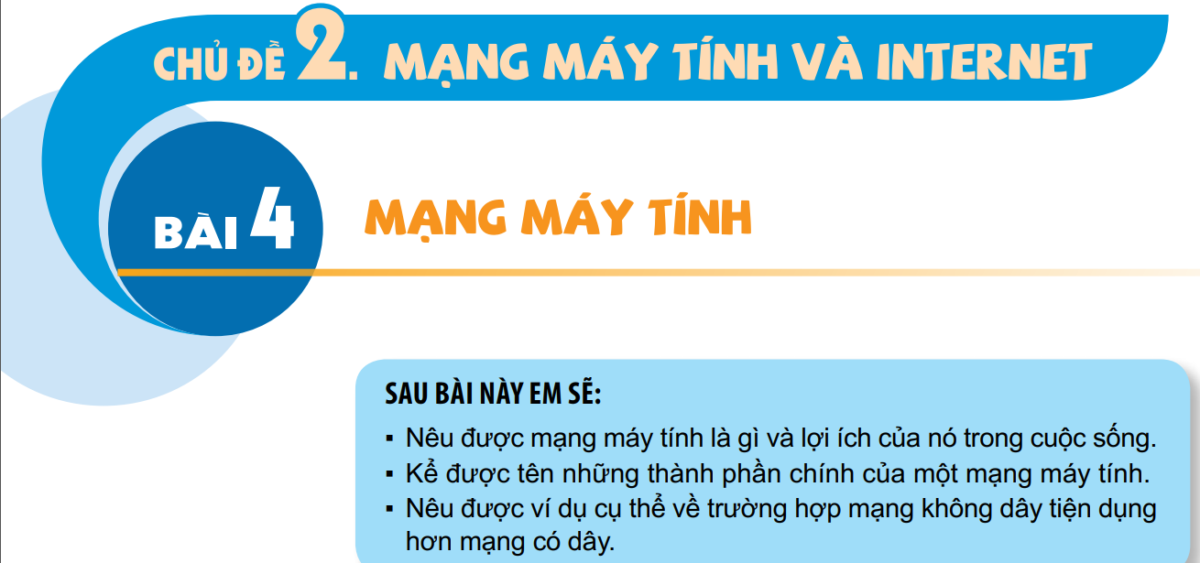
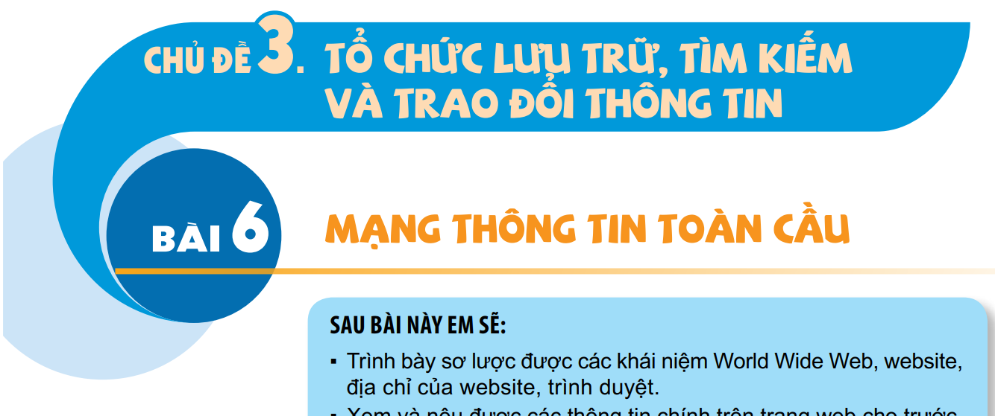
2. CẤU TRÚC SÁCH
Số trang: 76
Khổ sách: 19×26,5 cm
Số màu: 4
Gồm 6 chủ đề với 17 bài.
Mỗi bài được thiết kế dạy trong từ 1 đến 2 tiết.

Slide 8
CẤU TRÚC BÀI
Mỗi bài học gồm:
Mục tiêu
Khởi động
Nội dung
Hoạt động
Hoạt động đọc
Hộp kiến thức
Câu hỏi củng cố
Luyện tập
Vận dụng
Khởi động
Câu hỏi củng cố
Hoạt động đọc
Luyện tập
Vận dụng

Slide 9
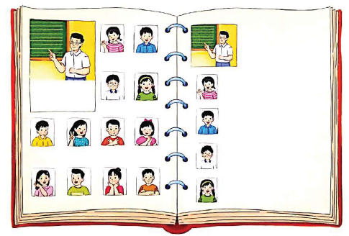
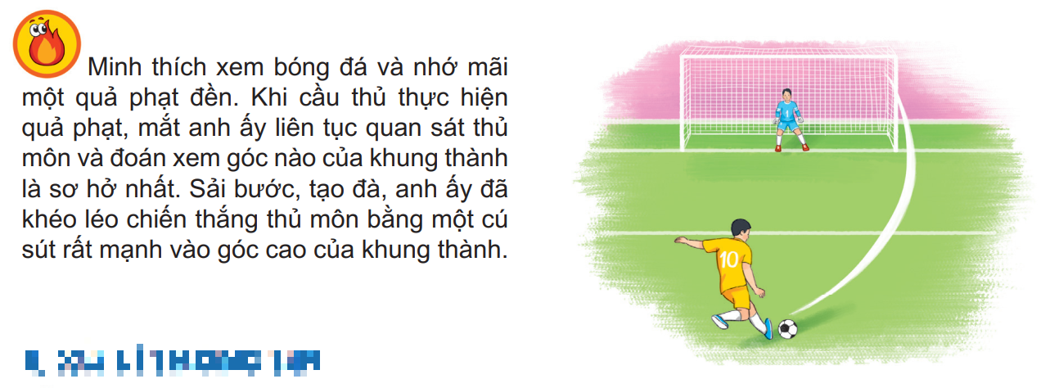
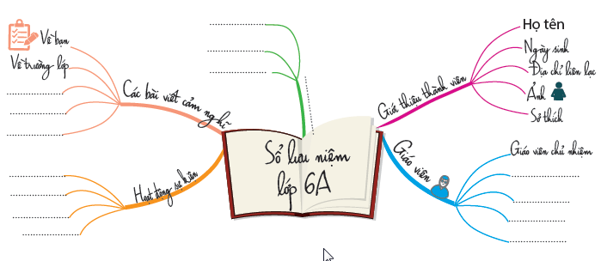
3. MỘT SỐ ĐIỂM NỔI BẬT
Lấy thực tiễn cuộc sống làm chất liệu để xây dựng bài học và lấy bài học làm phương tiện để giải quyết những vấn đề trong cuộc sống.
Notes:
Lấy thực tiễn cuộc sống làm chất liệu để xây dựng bài học và lấy bài học làm phương tiện để giải quyết những vấn đề trong cuộc sống. Sách có những dự án học tập hoặc những hoạt động có tính chất dự án (tr 8, 50) giúp học sinh được trải nghiệm những hoạt động toàn diện nhằm tạo ra sản phẩm trong quá trình học tập.

Slide 10
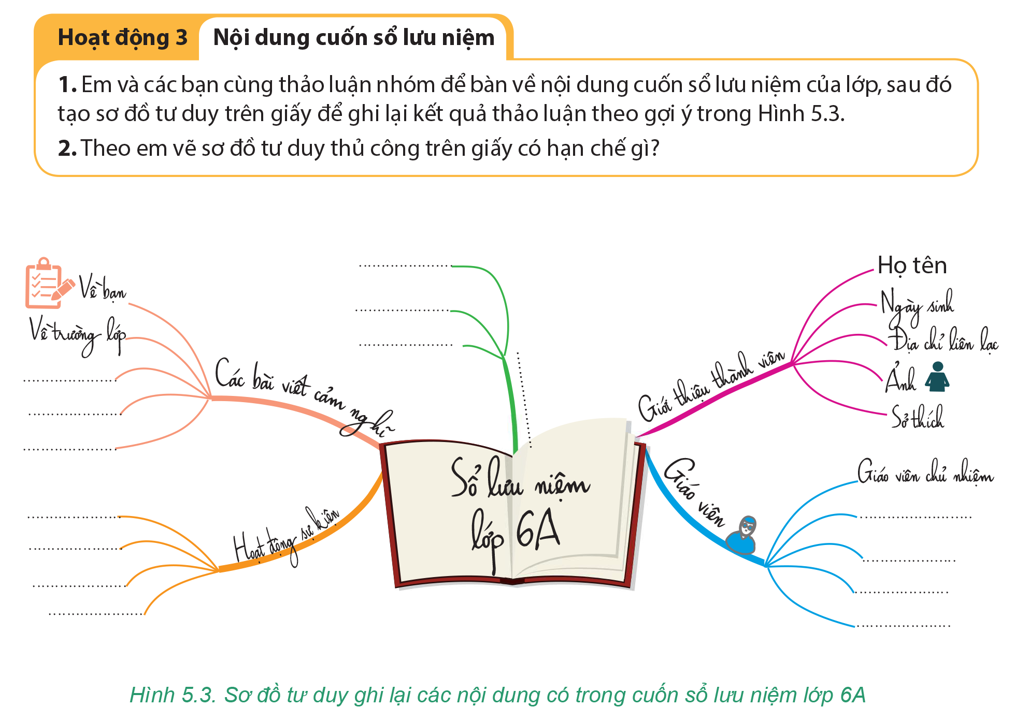
3. MỘT SỐ ĐIỂM NỔI BẬT
Sách có những dự án học tập hoặc những hoạt động có tính chất dự án giúp học sinh được trải nghiệm những hoạt động toàn diện nhằm tạo ra sản phẩm trong quá trình học tập.
Notes:
Lấy thực tiễn cuộc sống làm chất liệu để xây dựng bài học và lấy bài học làm phương tiện để giải quyết những vấn đề trong cuộc sống. Sách có những dự án học tập hoặc những hoạt động có tính chất dự án (tr 8, 50) giúp học sinh được trải nghiệm những hoạt động toàn diện nhằm tạo ra sản phẩm trong quá trình học tập.

Slide 11
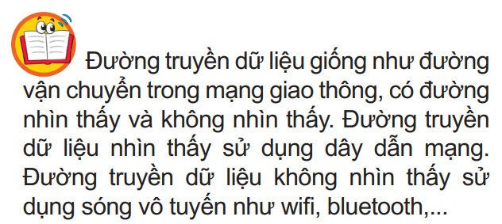
3. MỘT SỐ ĐIỂM NỔI BẬT
Ngôn ngữ trong sách được viết phù hợp với lứa tuổi 11-12 của lớp 6. Sự kết hợp hài hoà giữa nội dung khoa học và phương pháp sư phạm giúp HS có thể dễ dàng tiếp cận được những kiến thức khoa học, GV chuẩn bị bài nhanh chóng.

Slide 12
3. MỘT SỐ ĐIỂM NỔI BẬT
Mỗi bài học đều có các hoạt động. Điều đó vừa nhằm thực hiện mục tiêu tiếp cận phát triển năng lực của học sinh, vừa nhằm đa dạng hoá các hình thức tổ chức lớp học, gây hứng thú cho các em trong quá trình nhận thức.

Slide 13
3. MỘT SỐ ĐIỂM NỔI BẬT
Mỗi nội dung bài học đều có hộp kiến thức nhằm chốt lại những khái niệm, thuật ngữ mới hoặc những lưu ý quan trọng, hỗ trợ việc ghi nhớ những nội dung cốt lõi của bài học.
Bảng giải thích thuật ngữ cuối sách cũng là một kênh bổ sung khi các em cần tra cứu những khái niệm mới.

Slide 14
3. MỘT SỐ ĐIỂM NỔI BẬT
Kênh chữ được chia thành nhiều đoạn ngắn, chia hai cột, tạo thuận lợi cho học sinh theo dõi trong quá trình học.

Slide 15
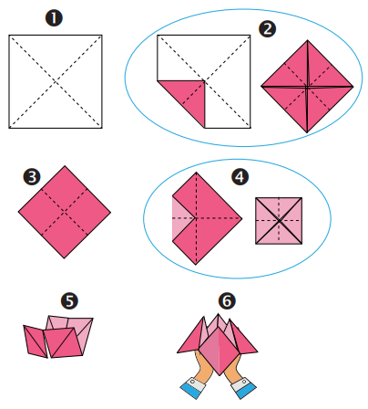
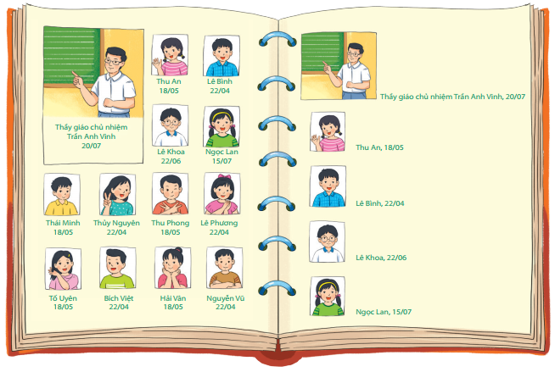
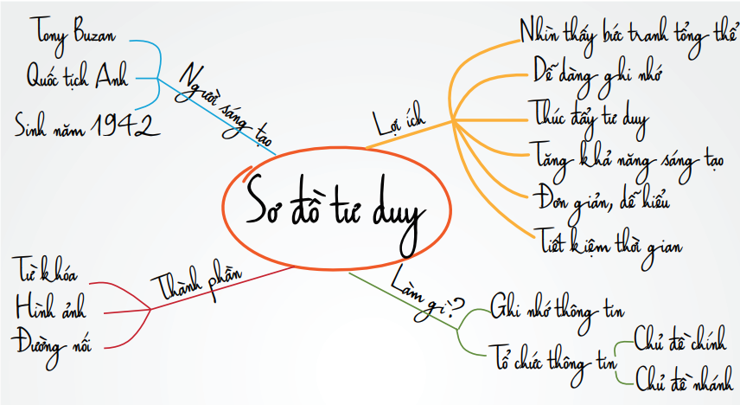
3. MỘT SỐ ĐIỂM NỔI BẬT
Kênh hình được cân nhắc vừa truyền đạt được nội dung của bài học vừa đạt được yêu cầu về thẩm mĩ.
Nhiều hình ảnh, bảng và sơ đồ, giúp cho học sinh có được kênh thông tin trực quan, thuận lợi hơn trong việc tiếp thu tri thức và rèn luyện kĩ năng

Slide 16
4. TÀI LIỆU HỖ TRỢ
Sách giáo viên giúp hướng dẫn GV sử dụng hiệu quả SGK và xây dựng kế hoạch dạy học.
Sách bài tập cung cấp thêm hệ thống câu hỏi, bài tập cho HS và GV.
Hỗ trợ học liệu điện tử trên website hanhtrangso.nxbgd.vn
Hỗ trợ tập huấn giáo viên trên website taphuan.nxbgd.vn
Nhóm facebook SGK TIN HỌC 6 - Kết nối TTVCS

Slide 17
KẾT LUẬN
HS dễ học: có thể tự học. Sách có nhiều hoạt động gây hứng thú cho HS và dự án học tập để HS được phát triển năng lực.
GV dễ dạy: Chủ động trong ngữ liệu và kế hoạch dạy học. Sách tạo điều kiện cho GV linh hoạt tổ chức hoạt động và thuận lợi cho kiểm tra đánh giá.
SGK TIN HỌC 6 nhằm đem đến cho học sinh tri thức khoa học một cách đơn giản và dễ hiểu nhất, khiến các em yêu thích môn Tin học để từ đó gợi mở những ý tưởng sáng tạo.
Hi vọng SGK TIN HỌC 6 sẽ là người bạn đồng hành tin cậy của GV và HS trên khắp mọi miền đất nước.

Slide 18
